Slide 1


Estratégia, Planejamento, Verificação, Validação e Artefatos de Testes
Prof. Christopher Lima
christopher@inatel.br

Slide 2
Estratégia de Testes
Definir a abordagem geral e os objetivos dos testes.
Qual estágio (Pirâmide)?
Quais tipos de testes? (Manual, Funcional, Não Funcional...?)
Qual técnica de desenvolvimento? Ferramentas? Linguagem?
A estratégia de teste faz parte do artefato de teste.

Slide 3
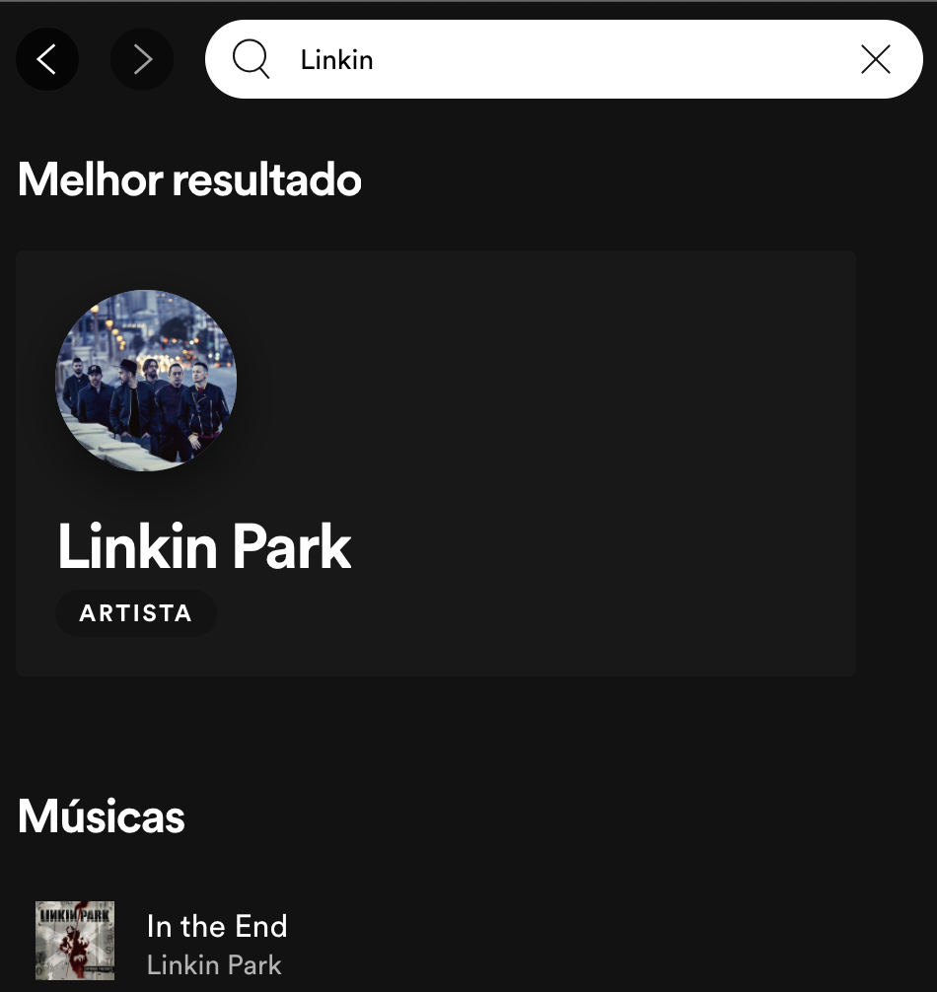
Estratégia de Testes
Exemplo:
Procurar por artistas no Spotify.
Estratégia:
Teste de sistema (UI)
Teste funcional automatizado;
Cypress - JavaScript

Slide 4
Técnica de Desenvolvimento
Test Driven Development (TDD)
Bastante conhecido, o TDD é o desenvolvimento orientado por testes. Primeiro se desenvolve o teste e depois o código do produto.
Behavior Driven Development (BDD)
Torna eficiente a criação de cenários em linguagem nativa e otimiza o conceito de verificação e validação (Linguagem utilizada é o Gherkin).
Técnica Ágil que melhora a comunicação entre o time e os gestores.
Escolheremos essa abordagem para nossa disciplina!
Notes:
Partindo do exemplo anterior, poderíamos utilizar o BDD como técnica de desenvolvimento.

Slide 5
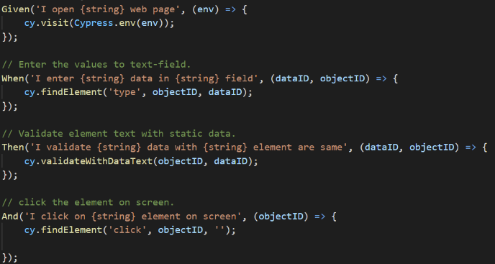
BDD - Behavior Driven Development
Exemplos de BDD sendo utilizado em conjunto com Cypress.

Slide 6
Planejamento de Testes
Documento que apresenta o plano para execução dos testes do software. Pode incluir:
Descrição do Caso de Teste e dos Cenários.
Ou seja, queremos planejar a nossa Suíte de Testes.
Informações complementares.
Faz parte do artefato de teste.

Slide 7

Verificação e Validação
O resultado dos testes precisa ser verificado e validado para indicar que o SUT está atendendo aos requisitos funcionais e não-funcionais.
Verificação: Estamos construindo certo o teste?
Atende as necessidades funcionais e não funcionais?
Validação: Estamos construindo o teste certo?
Atende as necessidades do cliente?

Slide 8

Fazer certo o teste
Carne assada e vagem com bacon, uma delícia.
Seguindo a receita vai ficar muito gostoso!
Sem dúvida vai ser um sucesso!!
8
Notes:
8
Seguindo o processo perfeitamente.
Ele é um BOM COZINHEIRO, está seguindo uma BOA RECEITA
com um EQUIPAMENTO CONFIÁVEL e os MELHORES INGREDIENTES.
Pergunta: O QUE PODE DAR ERRADO?

Slide 9
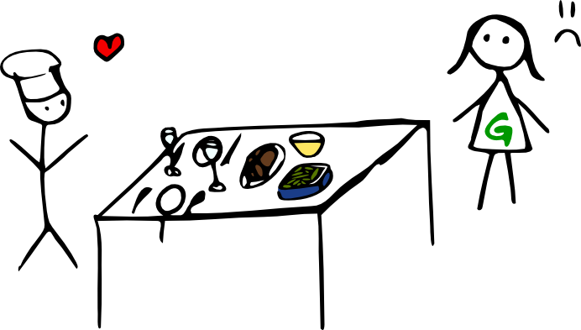
Fazer o teste certo
Voilá!
Mas eu sou vegana!!
9
Notes:
9
Fez a comida do jeito certo: gostosa, seguindo a receita, com carinho etc.
Mas fez a COMIDA ERRADA: ela é vegetariana!
O mesmo pode acontecer com software.

Slide 10

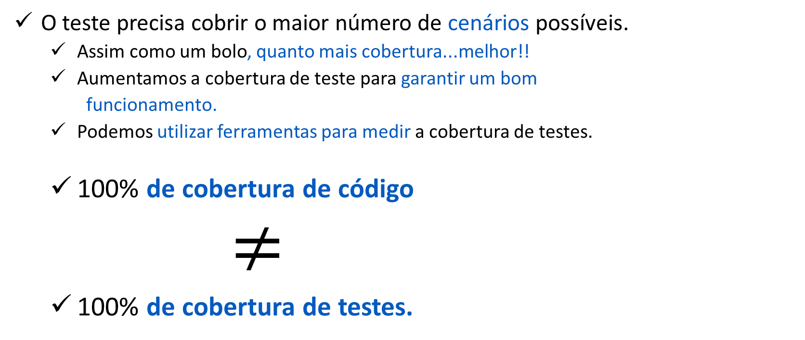
Cobertura de Teste
O teste precisa cobrir o maior número de cenários possíveis.
Assim como um bolo, quanto mais cobertura...melhor!!
Aumentamos a cobertura de teste para garantir um bom
funcionamento.
Podemos utilizar ferramentas para medir a cobertura de testes.
100% de cobertura de código
$≠$
100% de cobertura de testes.

Slide 11
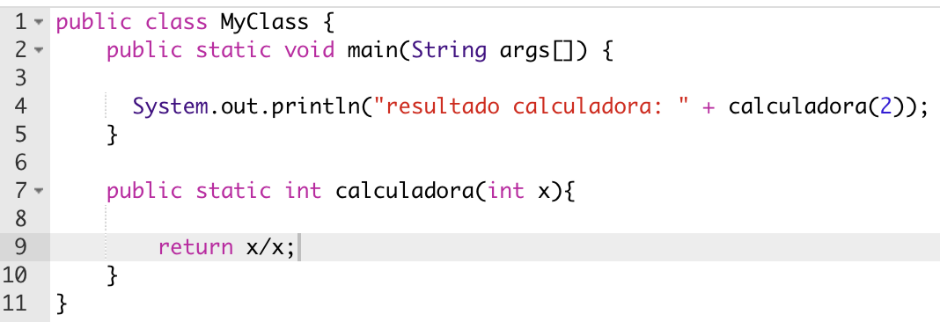
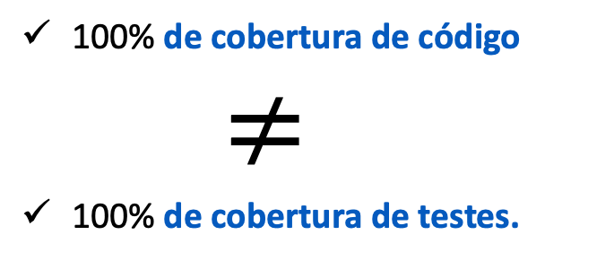
Cobertura de Teste
100% de cobertura de código
$$≠$$
100% de cobertura de testes.

Slide 12

Relatórios de Testes
Existem diversos tipos de relatórios de teste. O objetivo é coletar e reportar as evidências dos testes executados.
Deve ser feito de maneira automática. Assim como os testes.
BDD facilita a geração/leitura de um relatório de testes.
Diversas ferramentas podem ser utilizadas na geração de relatórios.

Slide 13
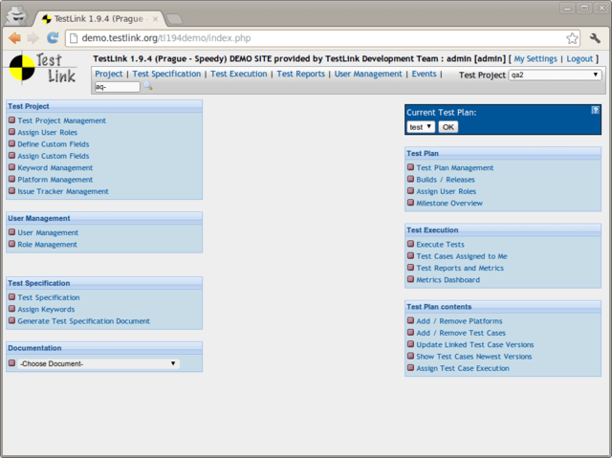
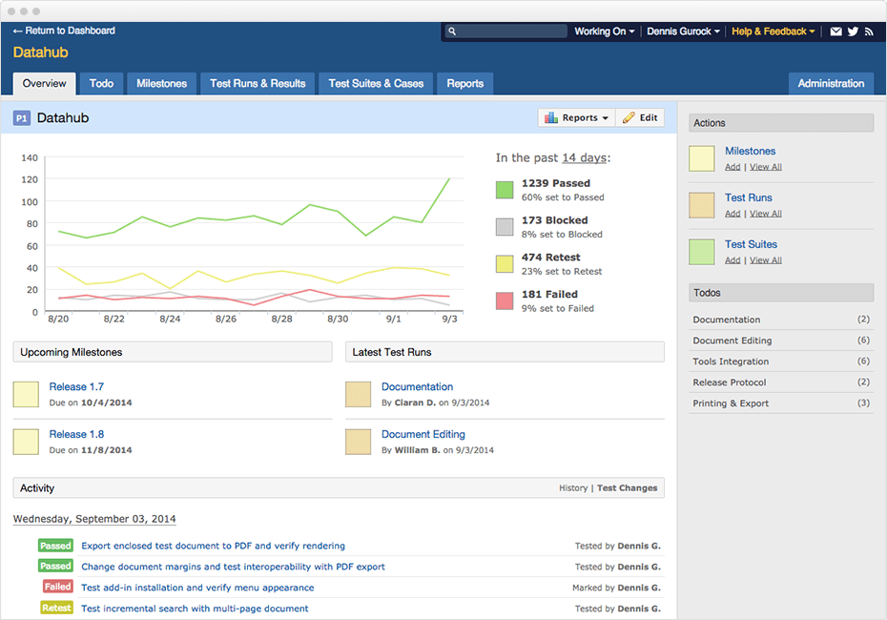
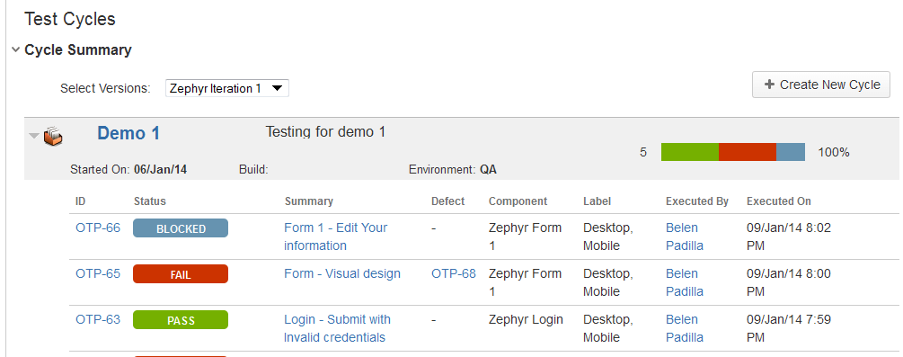
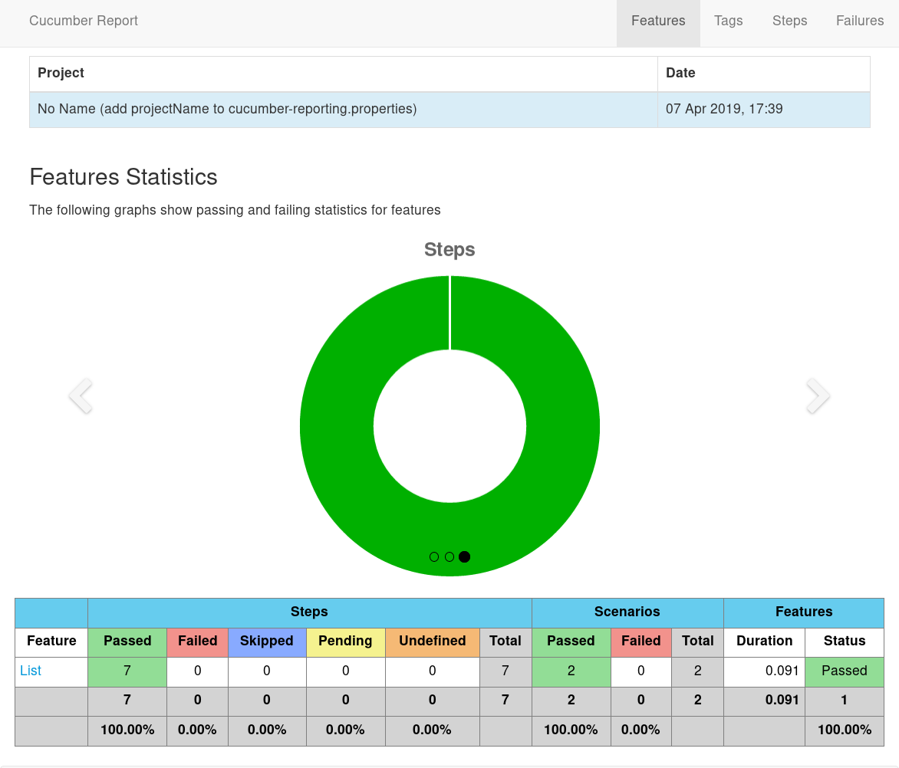

Slide 14
Artefatos de Testes
Estratégia
Plano
Relatório de Teste
Casos
Cenários
Desenvolvimento de Testes
Cada artefato pode ser considerado uma tarefa extensa. Um mundo de possibilidades.

Slide 15
Onde fica o desenvolvimento dos testes?
O desenvolvimento do teste acontece depois que os artefatos são criados. Exceto pelo relatório de testes.
É necessário desenvolver, executar e coletar os resultados dos testes para que o relatório de teste seja gerado.
Estratégia
Plano (Casos e Cenários)
Desenvolvimento dos testes
Execução dos testes
Coleta e Relatório de testes

Slide 16
Desenvolvimento do Teste - Modelo
Precondição
Sistema online?
Aplicação Instalada?
Execução
Realiza Login!
Aperta um botão!
Resultado
Login realizado com sucesso?
Pop-up do botão apareceu na tela?
...
...
...

Slide 17
Verificação dos resultados
Fazemos a verificação dos resultados através das assertivas.
O objetivo das assertivas é verificar se o resultado obtido é o resultado esperado.
Conhecidas como Assertions!
Existem diversas maneiras de fazer uma assertiva.

Slide 18
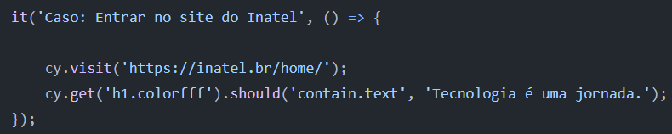

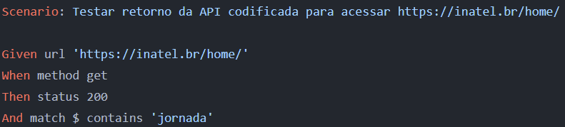

Verificação dos resultados

